Slide 1
Analisis Rekurens

Slide 2
Tujuan
Mahasiswa mampu memahami definisi rekurens
Berdasarkan definisi yang dipahami, mahasiswa mampu memakai analisis rekurens untuk konstruksi program rekursif
Mahasiswa mampu mengimplementasikan program rekursif dalam bahasa C → melalui praktikum

Slide 3
Pengertian Rekursif
Definisi entitas (type, fungsi) disebut rekursif jika definisi tersebut mengandung terminologi dirinya sendiri.

Slide 4
Analisis Rekurens
Teks program rekursif terdiri dari dua bagian:
– Basis (Basis-0 atau Basis-1), yang menyebabkan fungsi berhenti
– Bagian rekurens : mengandung call terhadap fungsi tersebut (aplikasi dari fungsi), dengan parameter bernilai mengecil (menuju basis).
• Tulislah secara eksplisit dalam teks program anda: mana bagian basis, mana rekurens

Slide 5
Kerangka Fungsi Rekursif
F (<list-param>) :
depend on
<kondisi-basis> :<ekspresi-1 >
<kondisi-rekurens>:F(<ekspresi-2 >)
Nilai Parameter Mengecil
Menuju ke Basis

Slide 6
Studi Kasus 1: Definisi Faktorial
Definisi 1:
0! : 1
N! : N * (N-1) ! Nilai N mengecil
Definisi 2: menuju basis = 1
1! : 1
N! : N * (N-1) !
Definisi 3: Nilai N tidak pernah mencapai basis
1! : 1 Tidak Bisa Diimplementasikan
N! : (N+1)! / (N+1) ke dalam fungsi rekursif

Slide 7
Notasi dari Definisi 1
Fac (n) : if n=0, then {basis-0}
1
else {rekurens}
Fac ( n – 1 ) * n

Slide 8
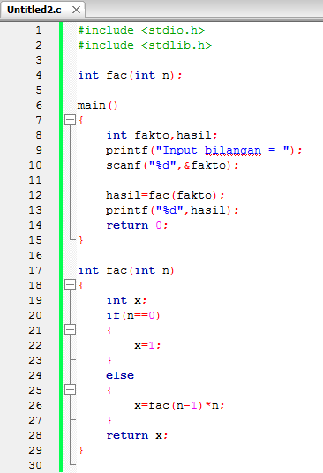
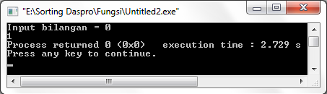
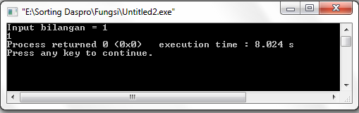
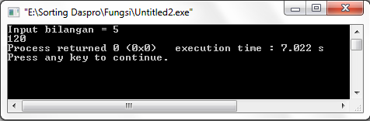
Contoh Program

Slide 9
Studi Kasus 2: Definisi Penjumlahan
Definisi :
n=1→m
1+1+1+.....+(sebanyak m)

Slide 10
Notasi Penjumlahan Rekursif
Tambah (n,m) : if(n=0), then {basis-0}
m
else {rekurens}
Tambah(n-1,m)+1

Slide 11
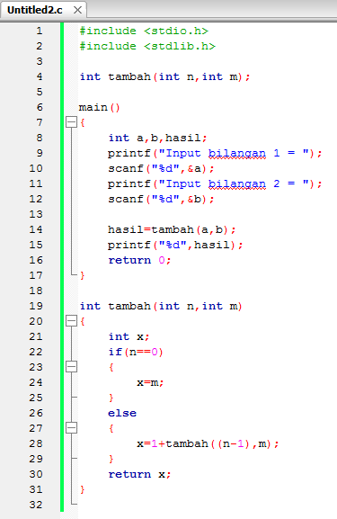
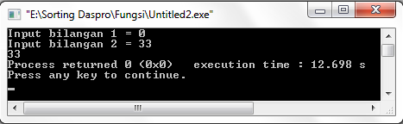
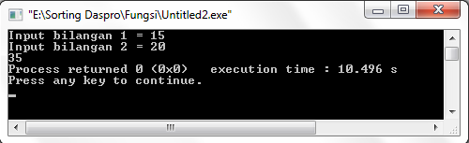
Contoh Program

Slide 12
Contoh lain

